Slide 1
Ako si človek zmenšoval svet
Mgr. Dávid Lorenc

Slide 2
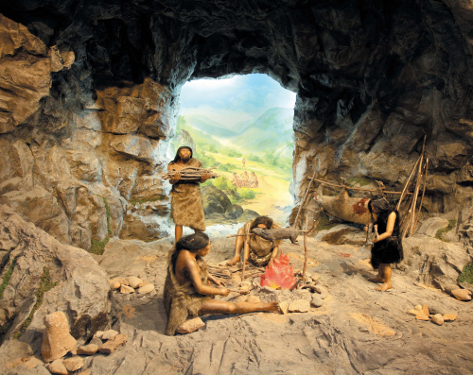
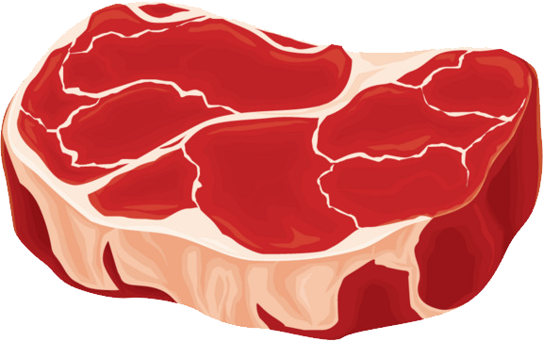
Prečo sa človek premiestňoval z miesta na miesto?
...

Slide 3
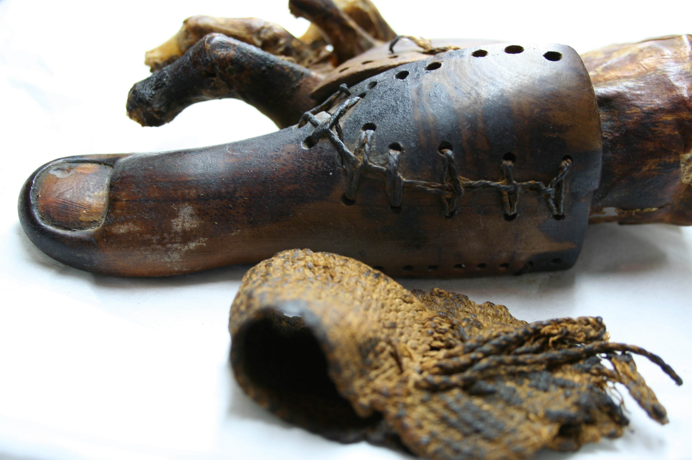
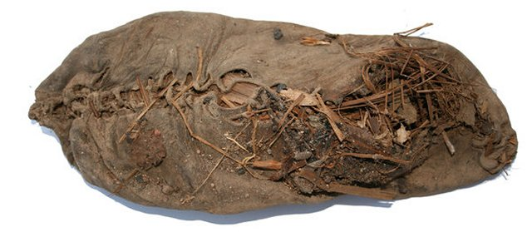
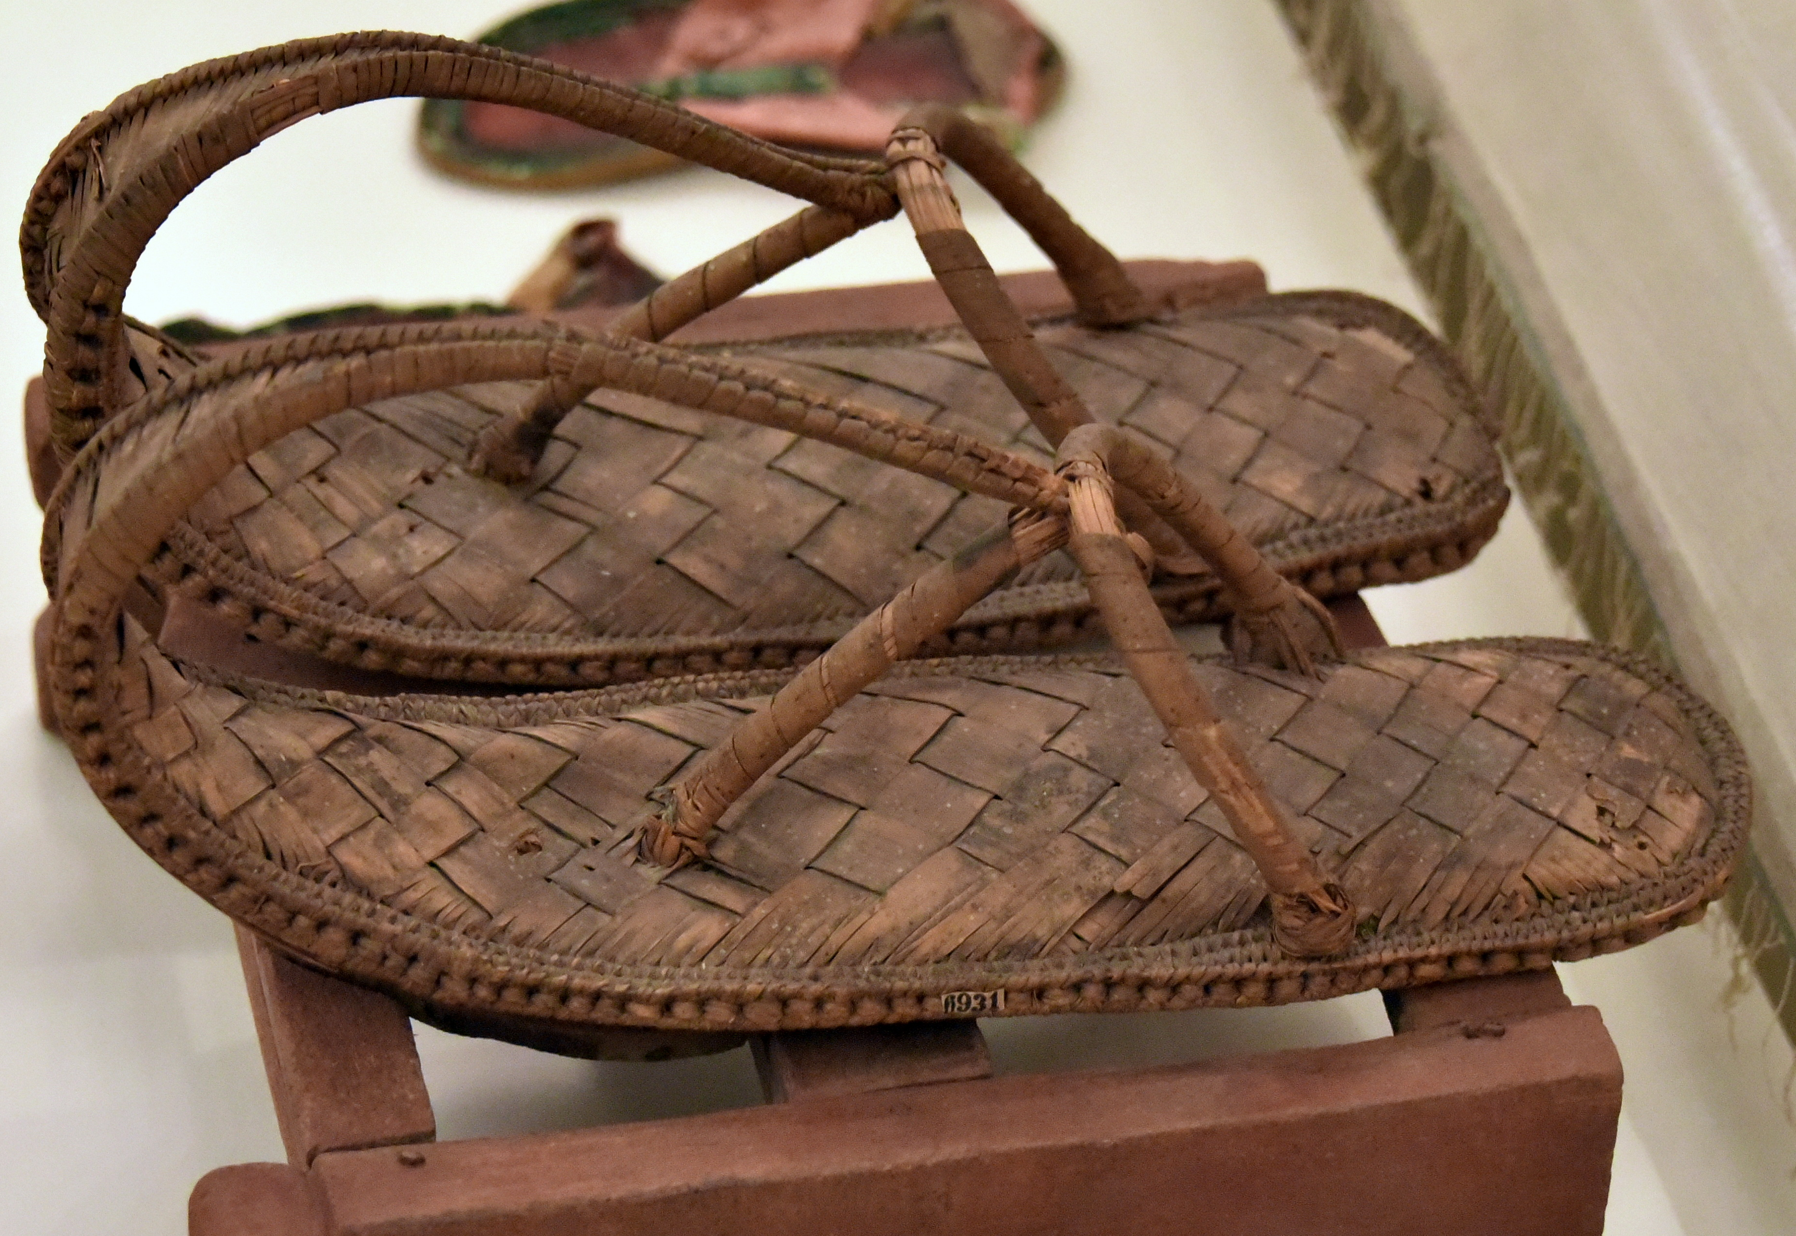
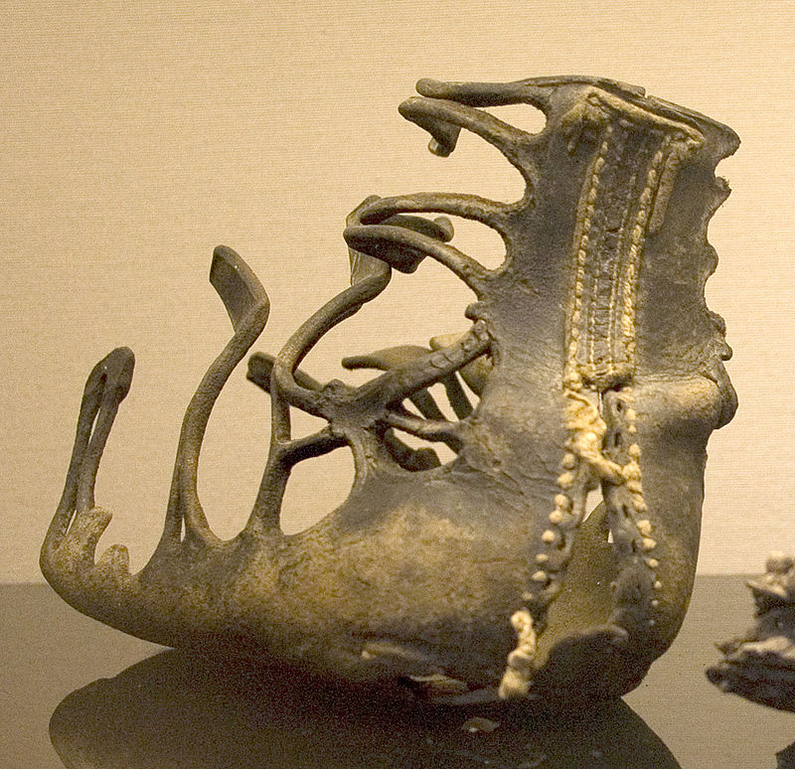
Ako sa v minulosti ľudia prepravovali po súši?
Rímska caliga
nájdená v 1. st. p.n.l.
5 500 rokov staré mokasíny nájdené v jaskyni v Arménsku
Egyptské sandále - 1550-870 p.n.l.

Slide 4
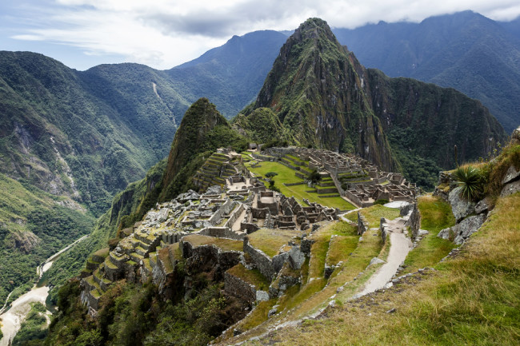
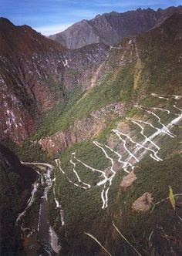
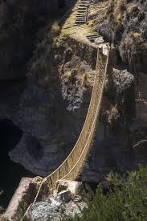
Inkská cestná sieť v Južnej Amerike dlhá 23 tisíc km vytesaná v skalách, prudkých svahoch, prekonávajúca rieky...

Slide 5
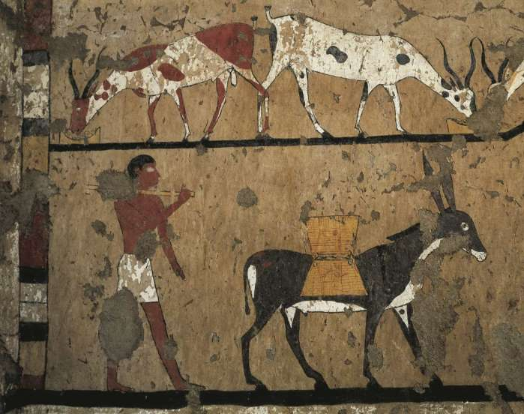
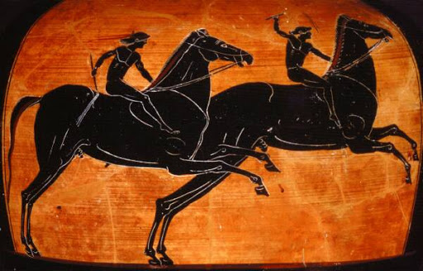
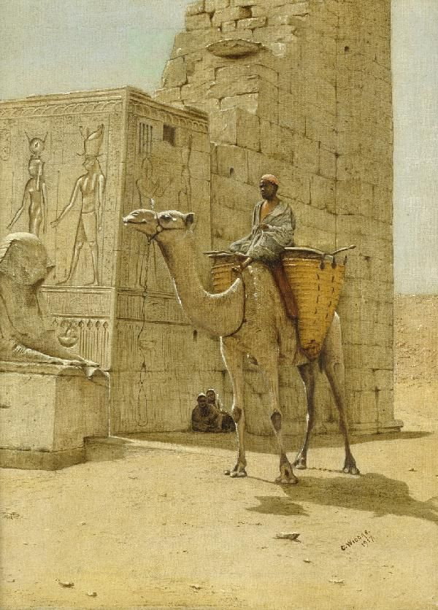
Ako sa v minulosti ľudia prepravovali po súši?
- najskôr peši, pomocou zvierat, vynájdením kolesa sa začali voziť vozmi a kočmi a prepravovať tovar po zemi – pred 6 000 rokmi

Slide 6
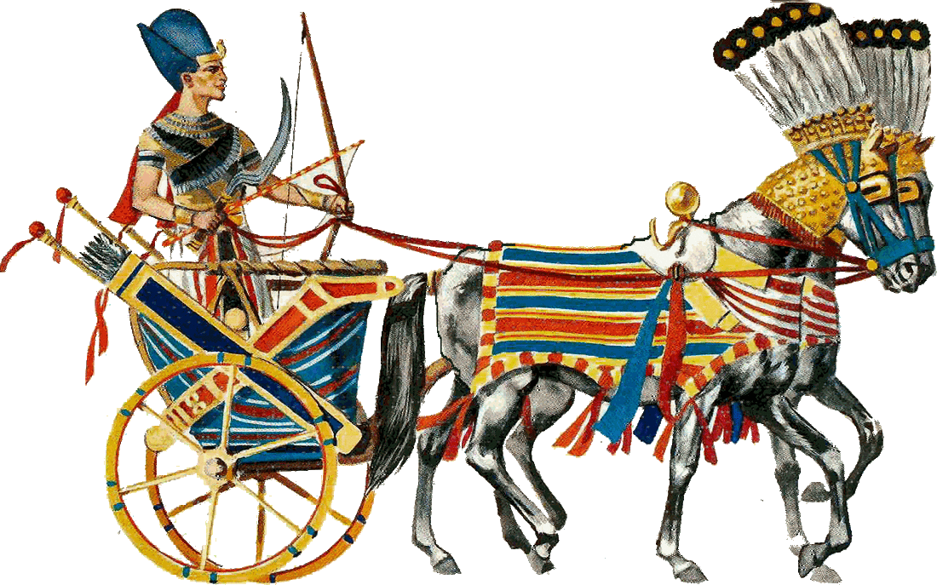
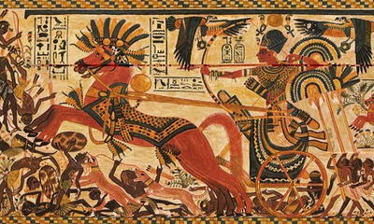
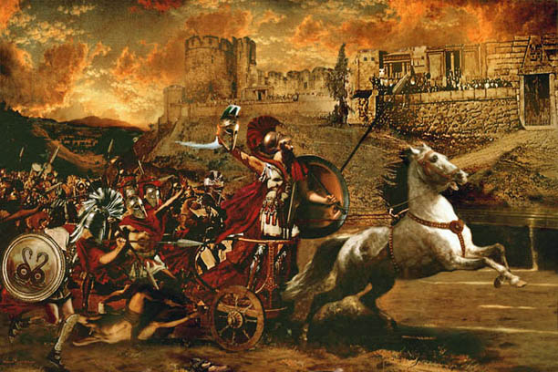
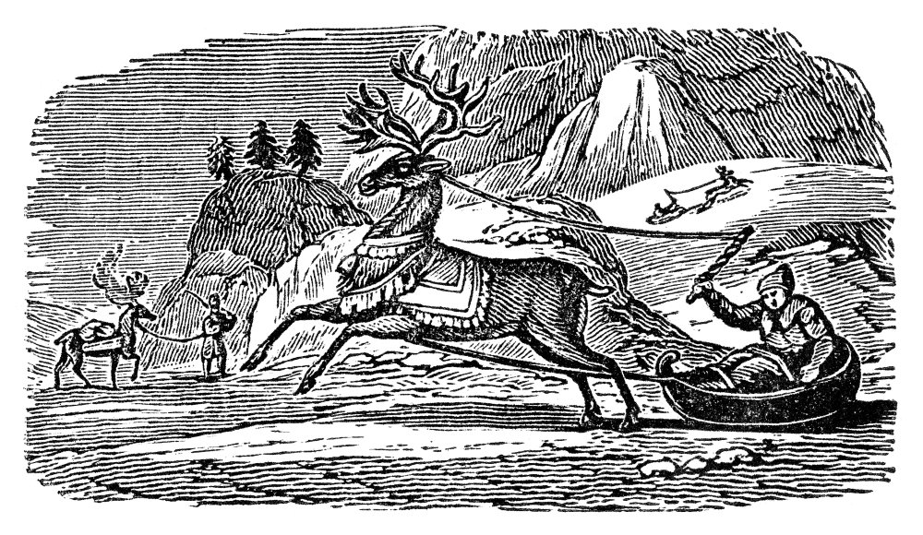
Grécky okrídlený kôň
pegasos na minci
Invázia Hyksósov do Egypta
Laponci na sánkach

Slide 7
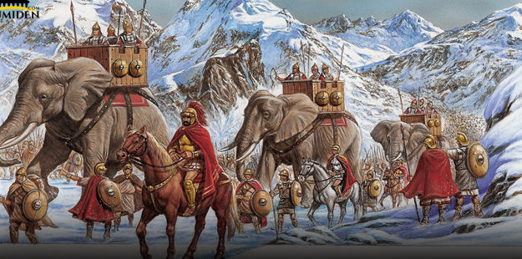
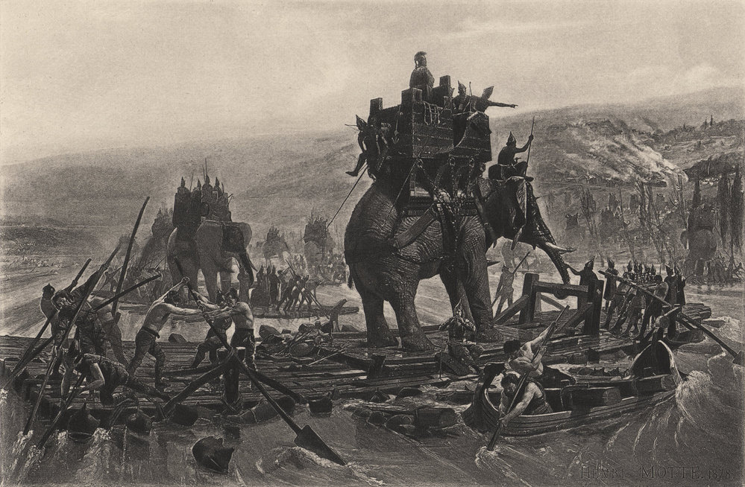
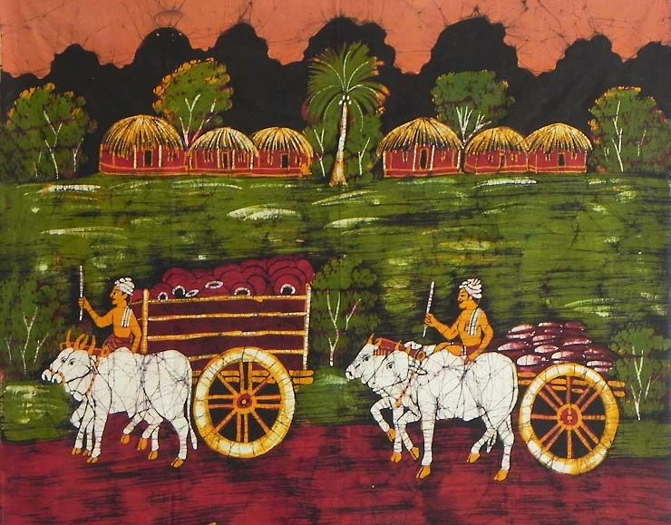
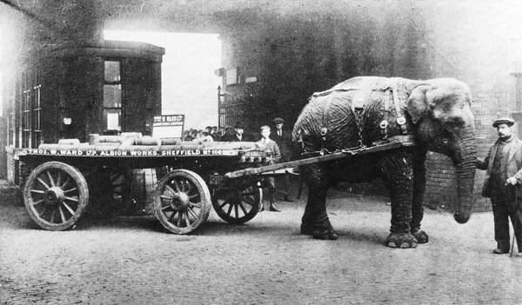
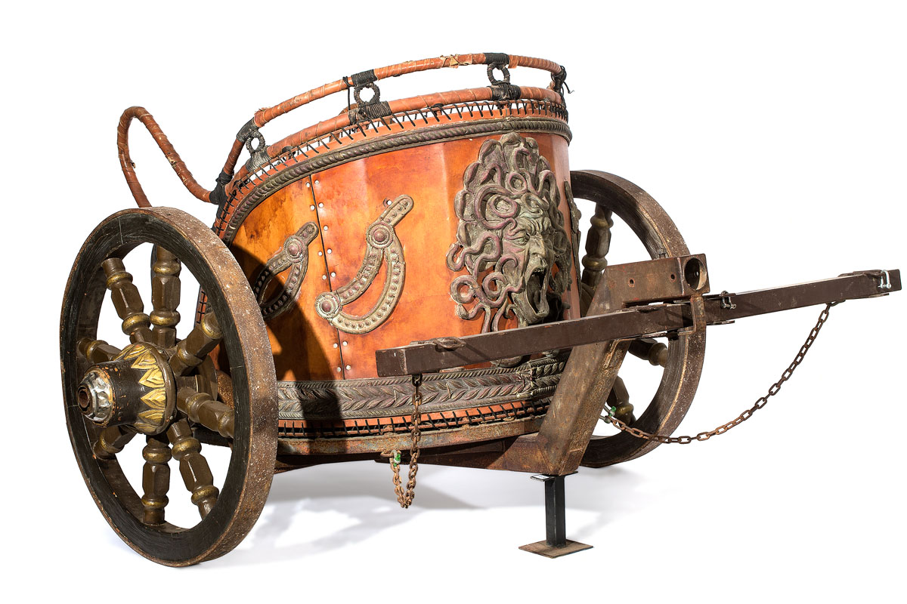
Hannibalova armáda prechádzajúca Alpami na slonoch – 2.st. p.n.l.

Slide 8
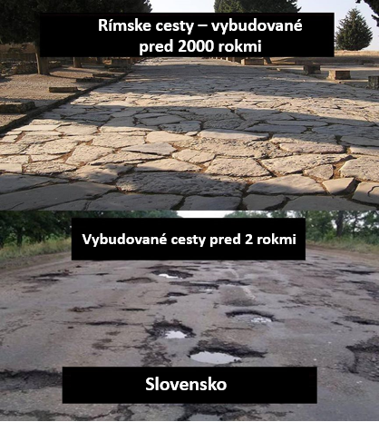
Prvá kamenná cesta „VIA APPIA“ – Rimania – 312 p.n.l.
dĺžka = 62 km
„Všetky cesty vedú do Ríma“

Slide 10
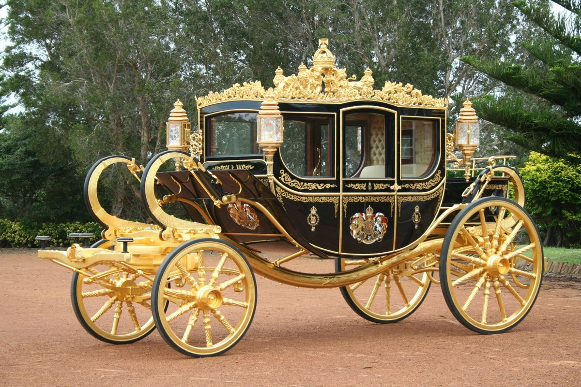
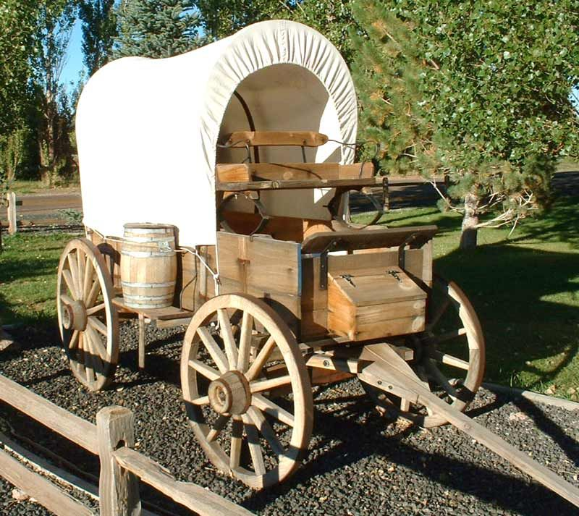
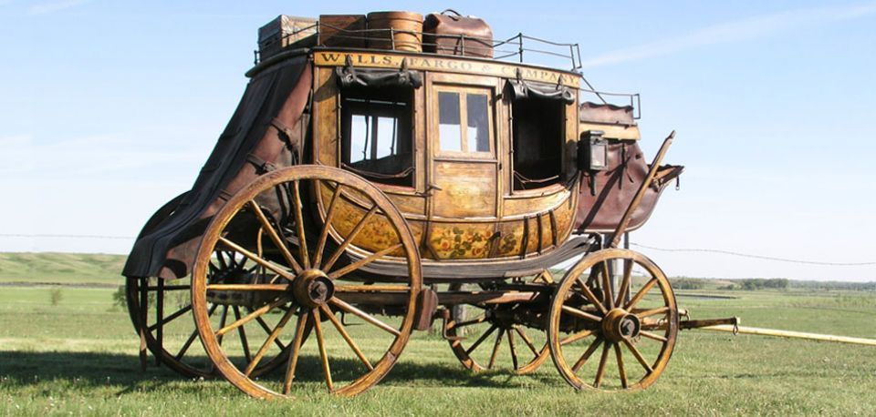
Kočiare v novoveku

Slide 11
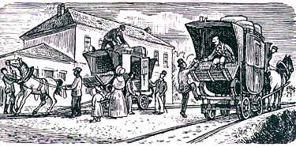
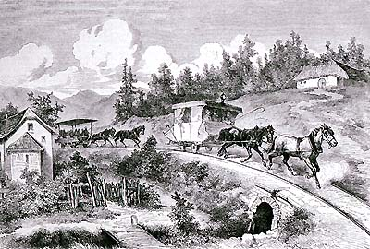
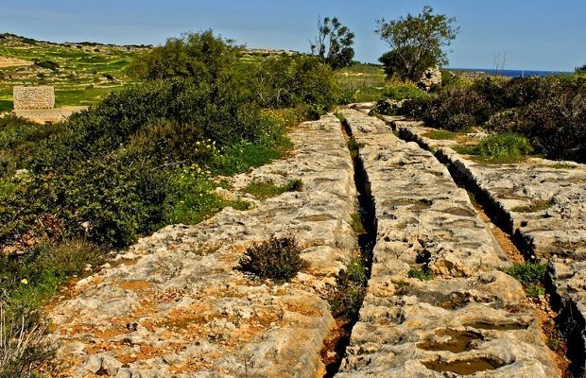
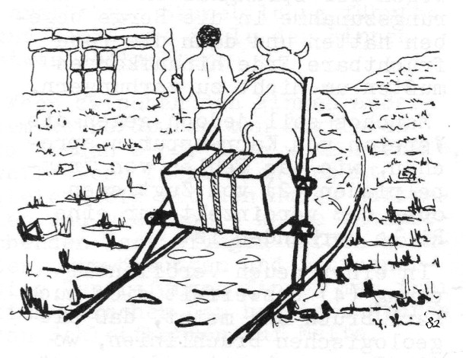
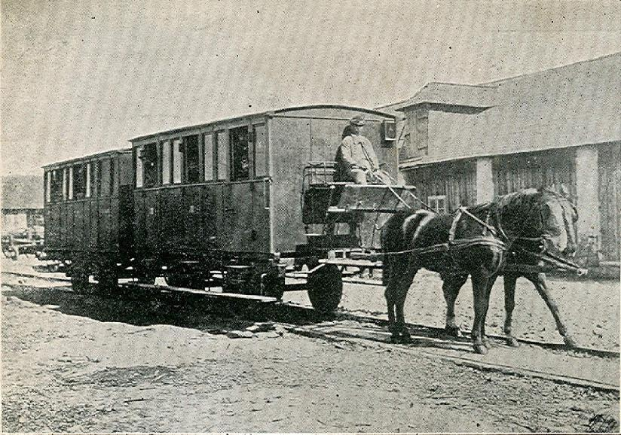
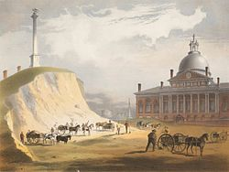
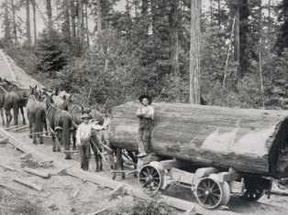
Počiatky železničnej dopravy ...
Konská železnica České Budějovice - Linz 1827-1836
Surrey Iron Railway - 1803
Konská železnica Bratislava - Sereď 1872
1795 Beacon Hill

Slide 12
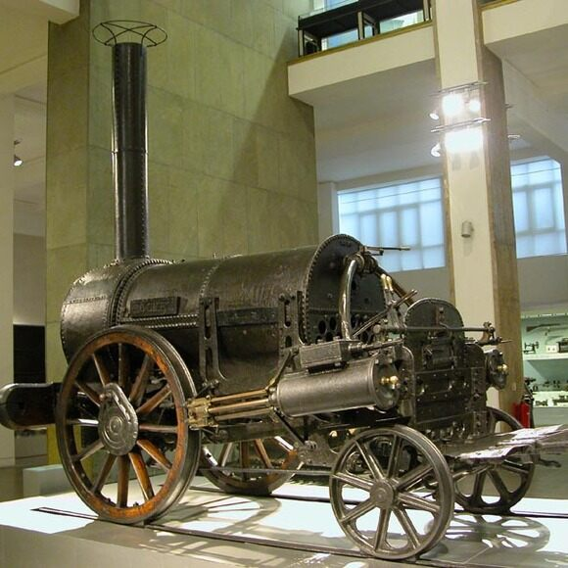
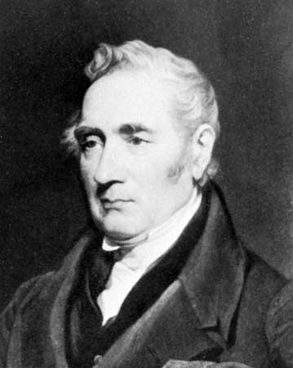
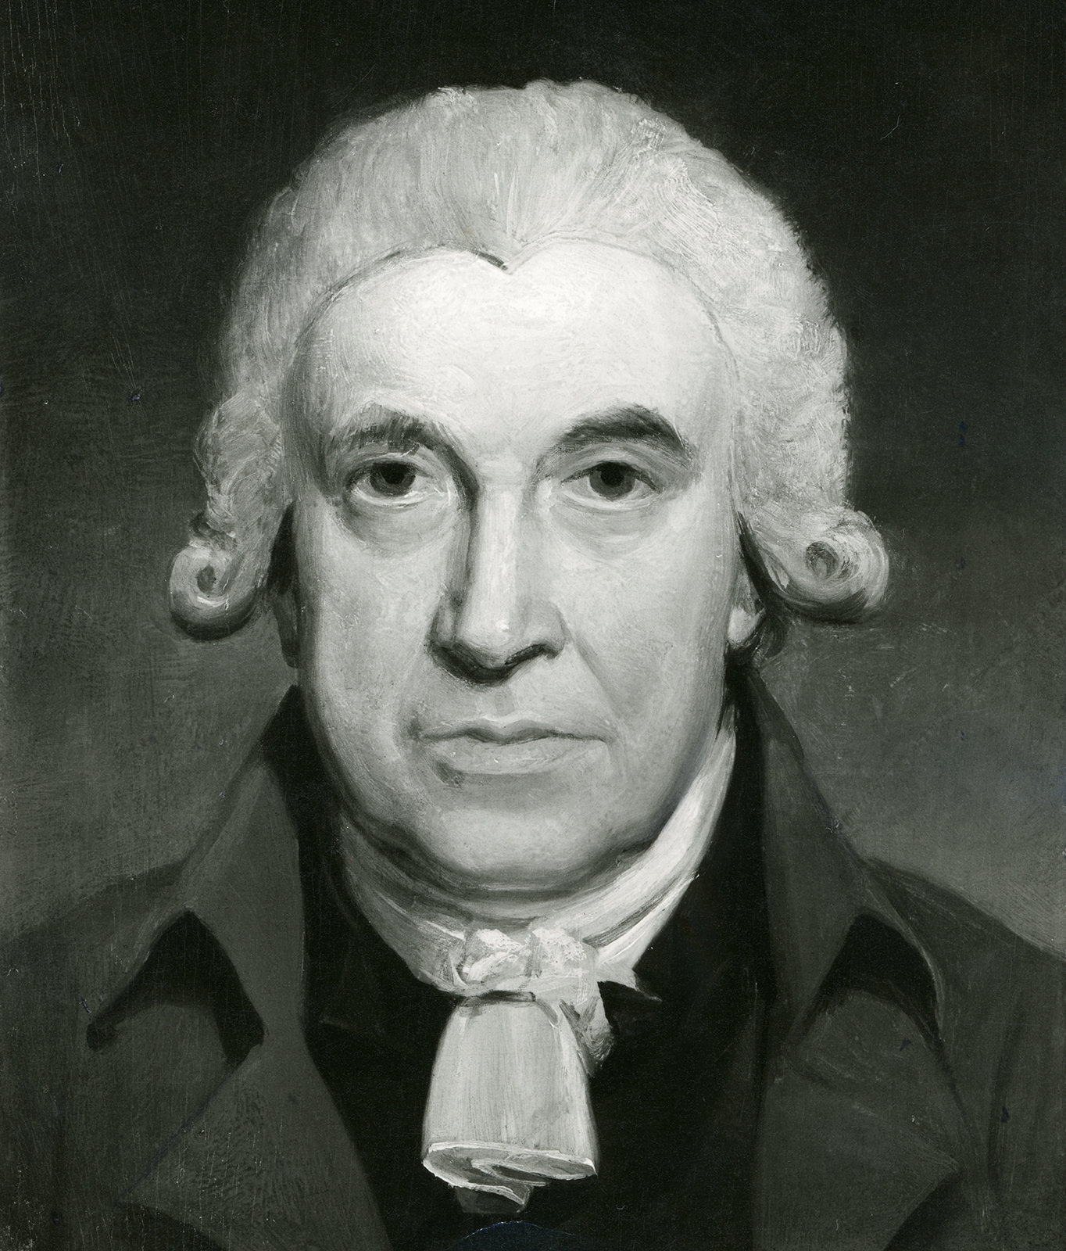
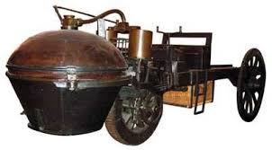
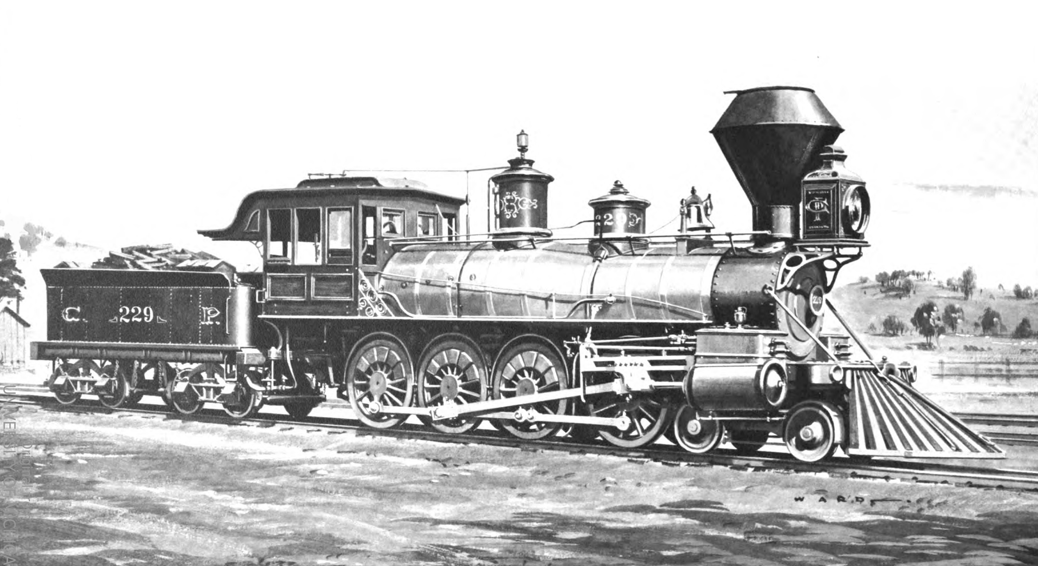
Veľký zlom v doprave -> vynájdenie parnej energie = parný stroj (James Watt)
- rozvoj železničnej dopravy – parná lokomotíva – 1814 (G. Stephenson)

Slide 13
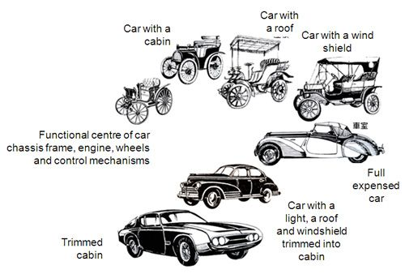
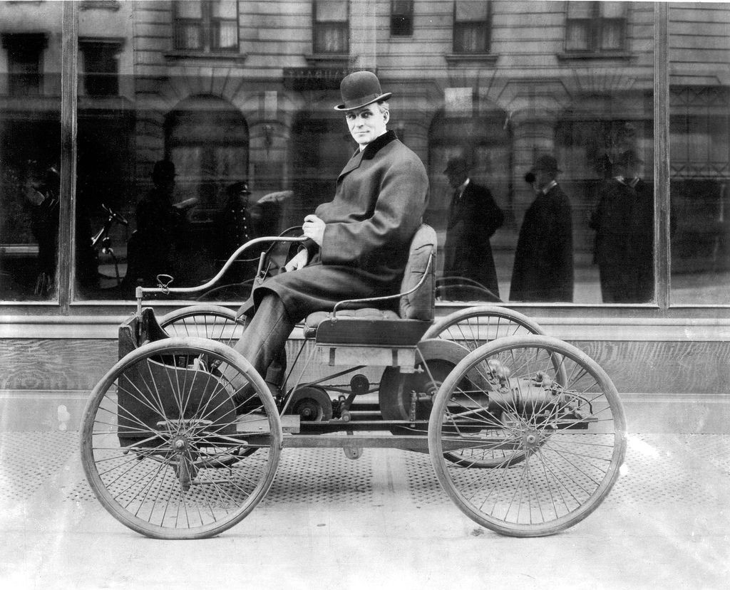
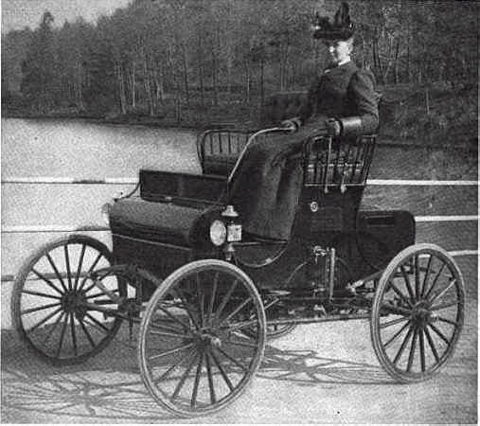
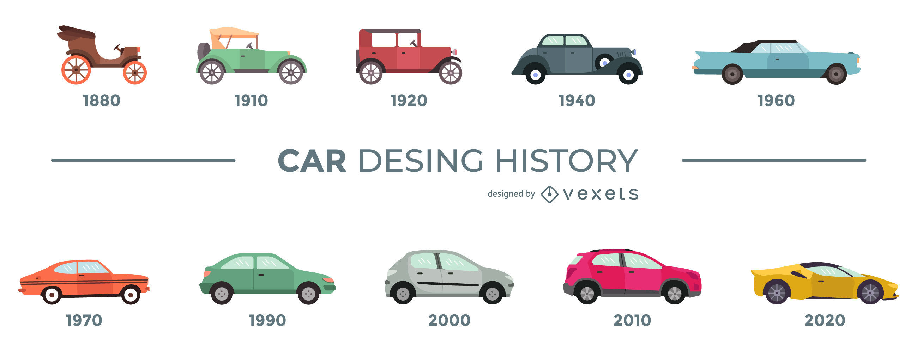
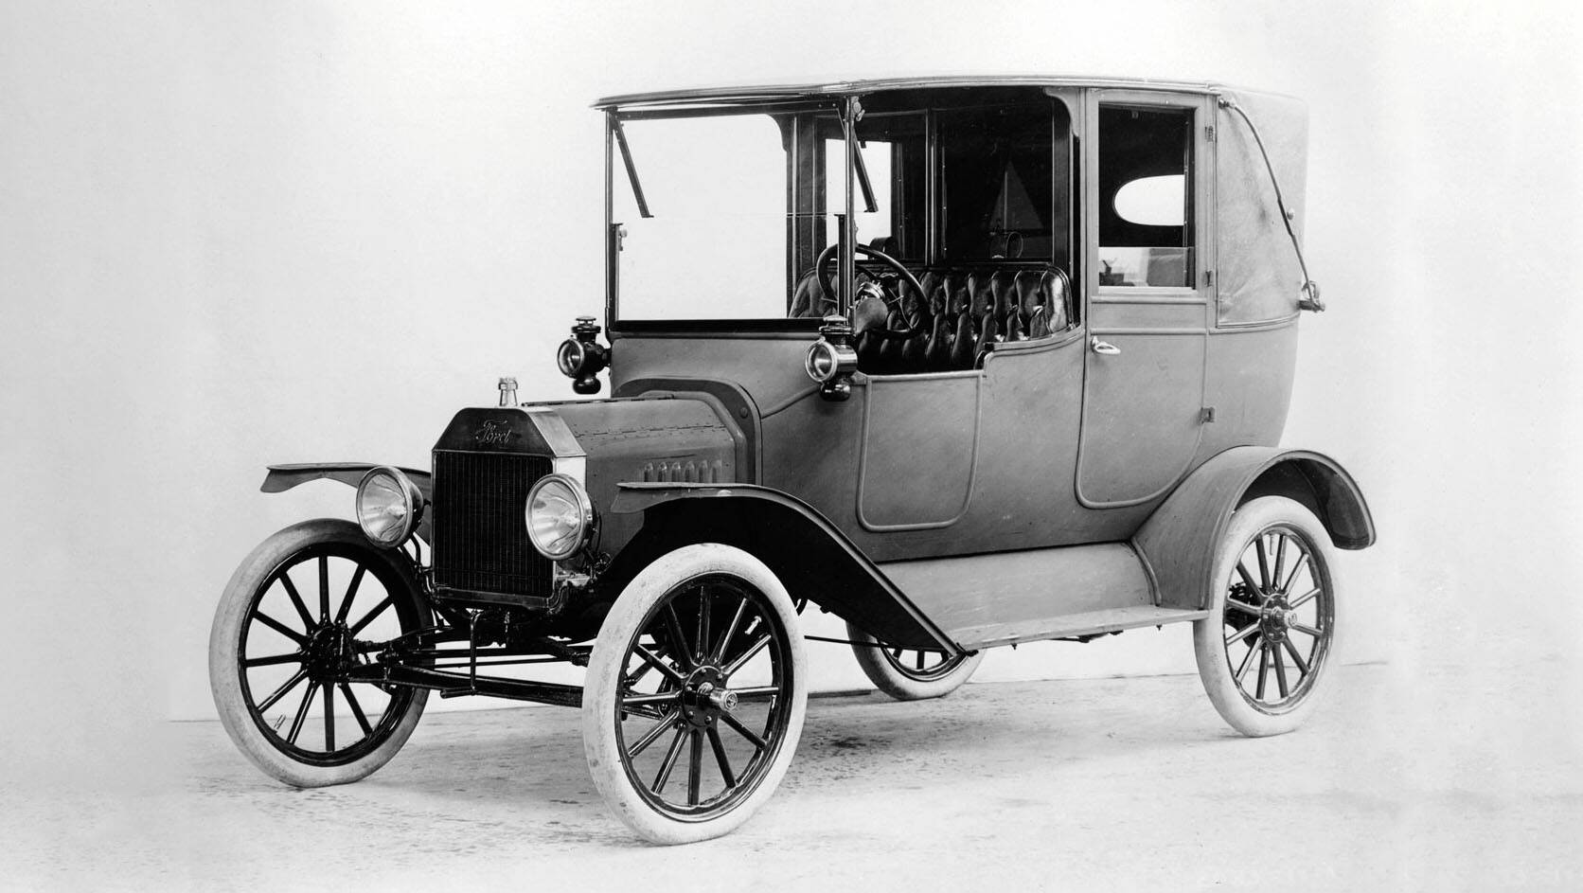
prvý automobil – Karl Benz – 1887 – svet sa „zmenšil“
Henry Ford

Slide 14
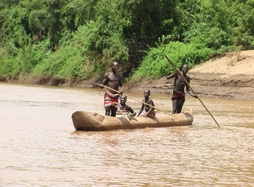
Ako sa v minulosti ľudia prepravovali po vode?
Prvé archeologicky doložené veslá sú staré 10 000 rokov a prvé doložené lode sú staré viac než 8000 rokov – išlo o vydlabané kmene stromov.

Slide 15
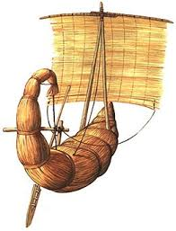
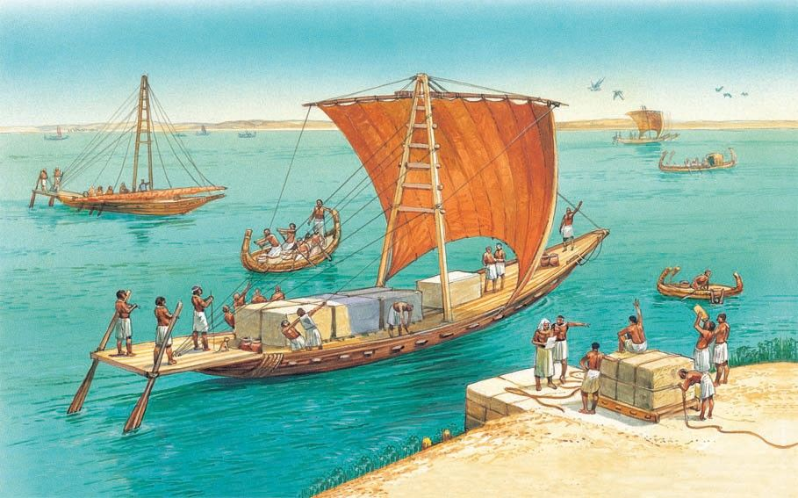
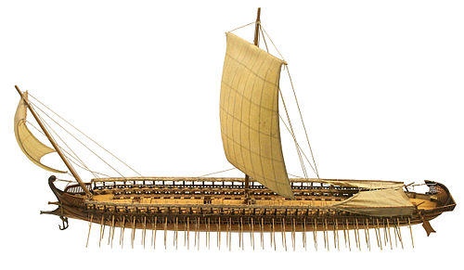
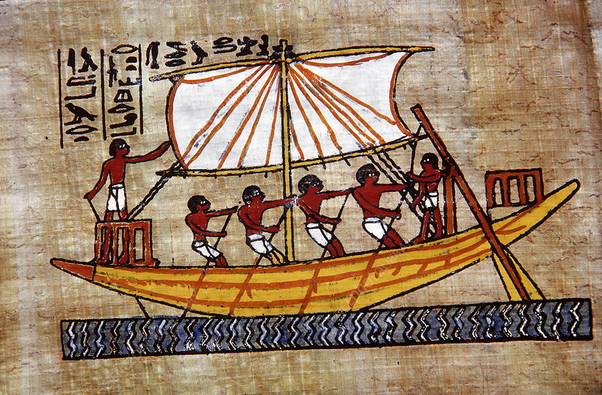
Vďaka sile vetra sa začali ľudia prepravovať na plachetniciach.
Prvé Egyptské lode

Slide 16
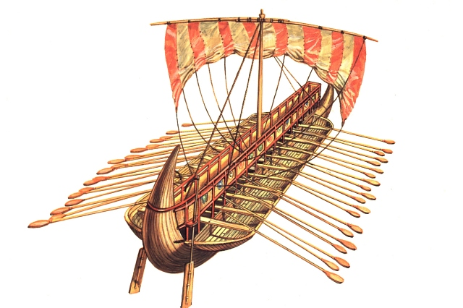
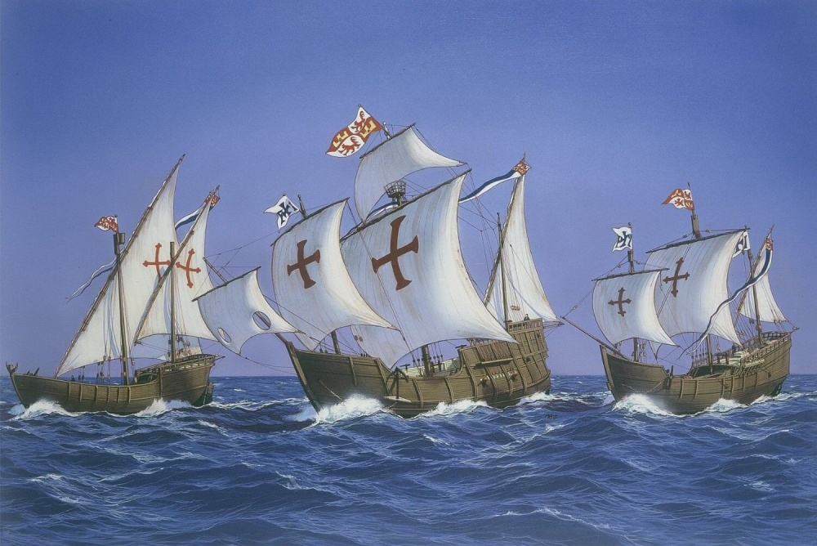
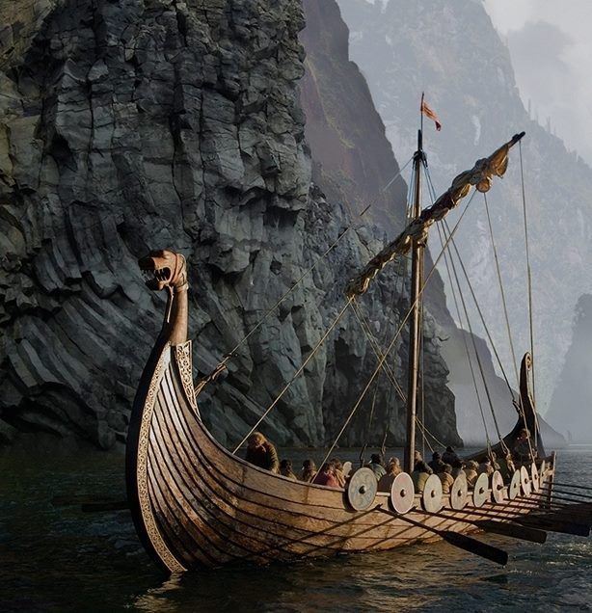
Čínska džunka
Fregata = plachetnica s 3 stožiarmi
Vikingská loď

Slide 17
Bitka pri Trafalgare

Slide 19
Karavela = malá vysokomanévrovateľná plachetnica z 15. st.
Jachta = motorová loď

Slide 20
Parník = loď poháňaná parnou energiou

Slide 21
Ako sa ľudia začali prepravovať vo vzduchu?
Staroveká grécka povesť: Daidalos a Ikaros

Slide 22
Ako sa ľudia začali prepravovať vo vzduchu?
- vynález balónu – bratia Montgolfierovci
- lietadlá
- revolúcia v doprave
PREČO?
Výbuch vzducholode Hindenburg - 1937

Slide 23
Bratia Wrightovci a ich prvý let letúňom

Slide 24
Louis Blériot

Slide 25
Štefan Banič – vynálezca moderného padáka? 1914
NIE !!!
Vytvoril prototyp padákovej konštrukcie, 12 teleskopických ramien
1. prototyp padáka už Leonardo da Vinci – 15. st.
Albert Berry - 1912

Slide 26
Moderná doprava?
Ako si ju predstavujete?

